Slide 1
Stage remise à niveau
CM octobre

Slide 2
Jour 1

Slide 3
Orthographe

Slide 4
Défi :
Copie les mots des listes affichées dans la classe en te levant le moins de fois possible !

Slide 5
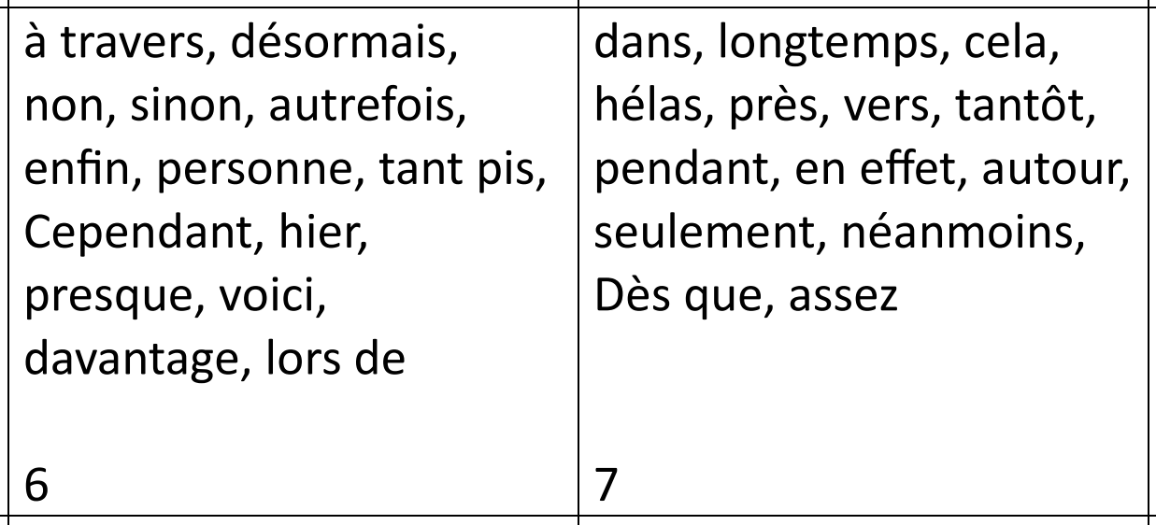
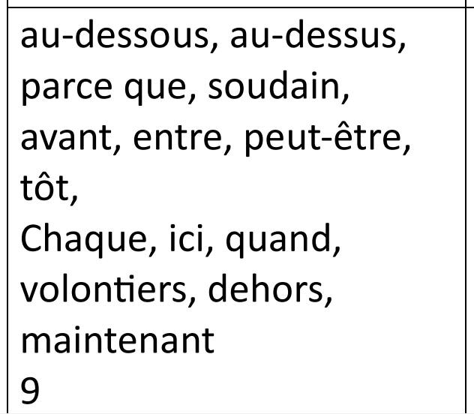
42 mots

Slide 6
Trouve les 5 fautes !
a l'approche des chasseur adroit, le lion et la lionne grogne, bondissent est s'enfuient dans la brousse.

Slide 7
Grammaire

Slide 8
Trouve les groupes dans la phrase :
a. Pendant la classe, Marc parle à son voisin.
b. Il allume la lumière dès son entrée. c.
Nous avons visité un château dimanche dernier.
d. Cette fillette ressemble à son père.
f. Jean occupe la première place sur le podium.
g. Le président a remis une coupe au vainqueur.
h. Chaque matin, le chien nous réveille en aboyant.
i. Les skieurs dévalent rapidement la pente.

Slide 9
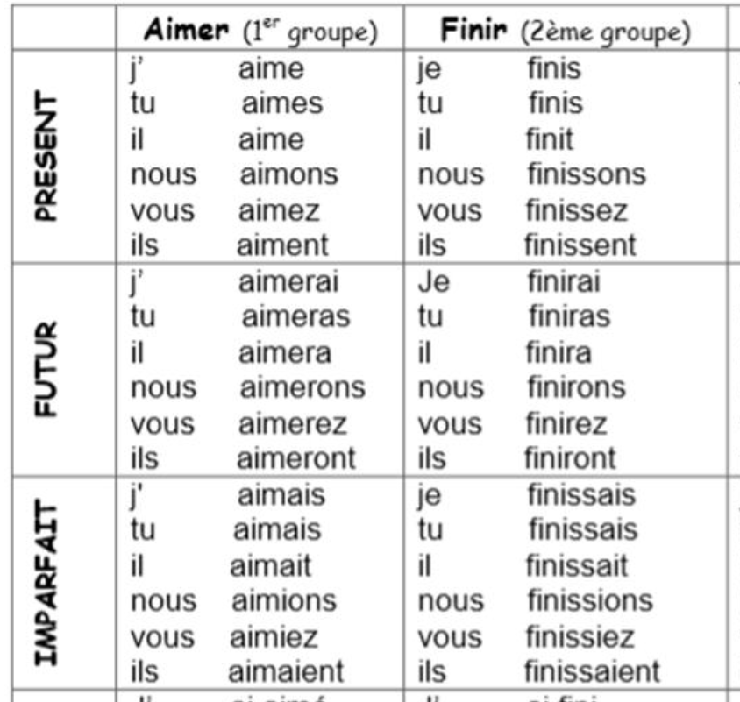
Conjugue ces verbes au:
-présent
-futur
-imparfait
Parler,
regarder ,
partir

Slide 10
Numération

Slide 11
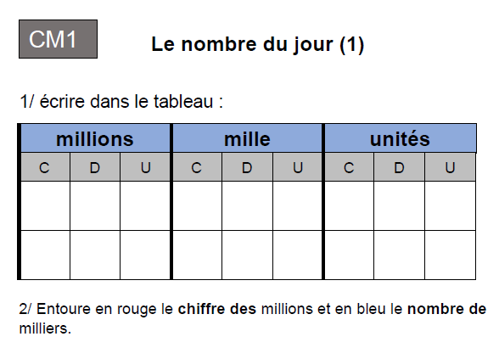
Dictée de nombres/nombres de, chiffres de
Blala ici
Notes:
8 647 / 96 456 / 60 645

Slide 12
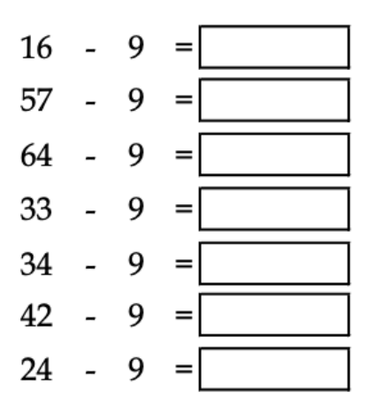
Ajouter 9, enlever 9
Notes:
8 647 / 96 456 / 60 645

Slide 13
Opérations
4786 – 2897 / 8432 – 6785 / 867 x 4 / 658 x 56 / 3452 x 87 / 256 x 783 /
CM2 : 678 : 2
Notes:
8 647 / 96 456 / 60 645

Slide 14
Problèmes

Slide 15
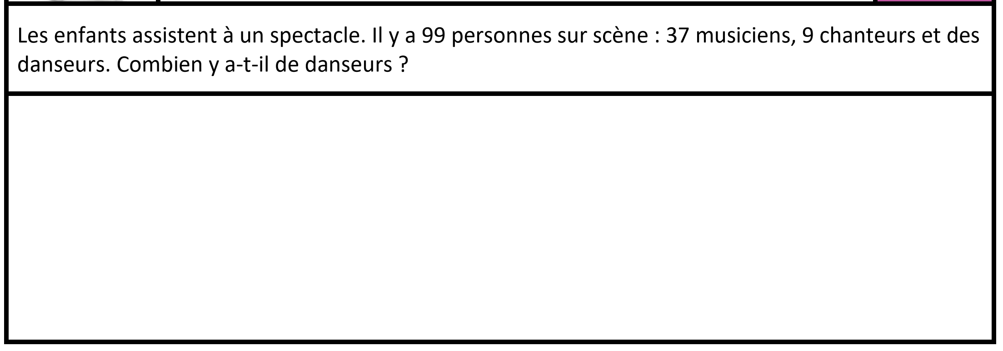
Titre ici
Blala ici

Slide 16
Titre ici
Blala ici

Slide 17
Géométrie

Slide 18
a. Trace un rectangle HARY de 8cm de longueur et de 5cm de largeur. b. Code les angles droits en rouge.
C. Code les sommets en vert d. Trace les diagonales. e. Calcule son périmètre.

Slide 19
Lecture

Slide 20
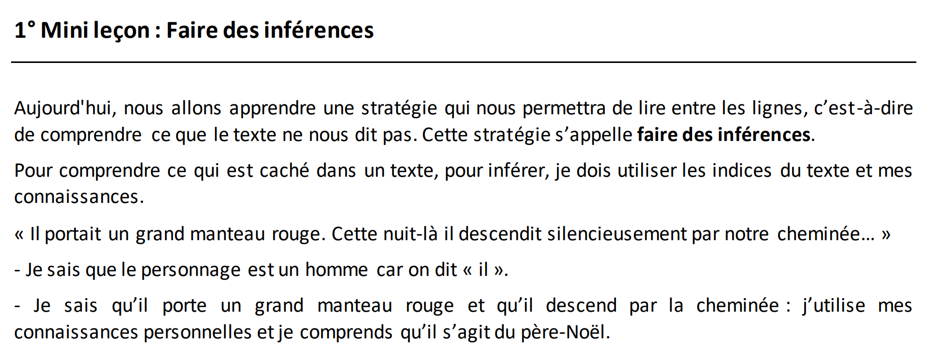

Slide 21
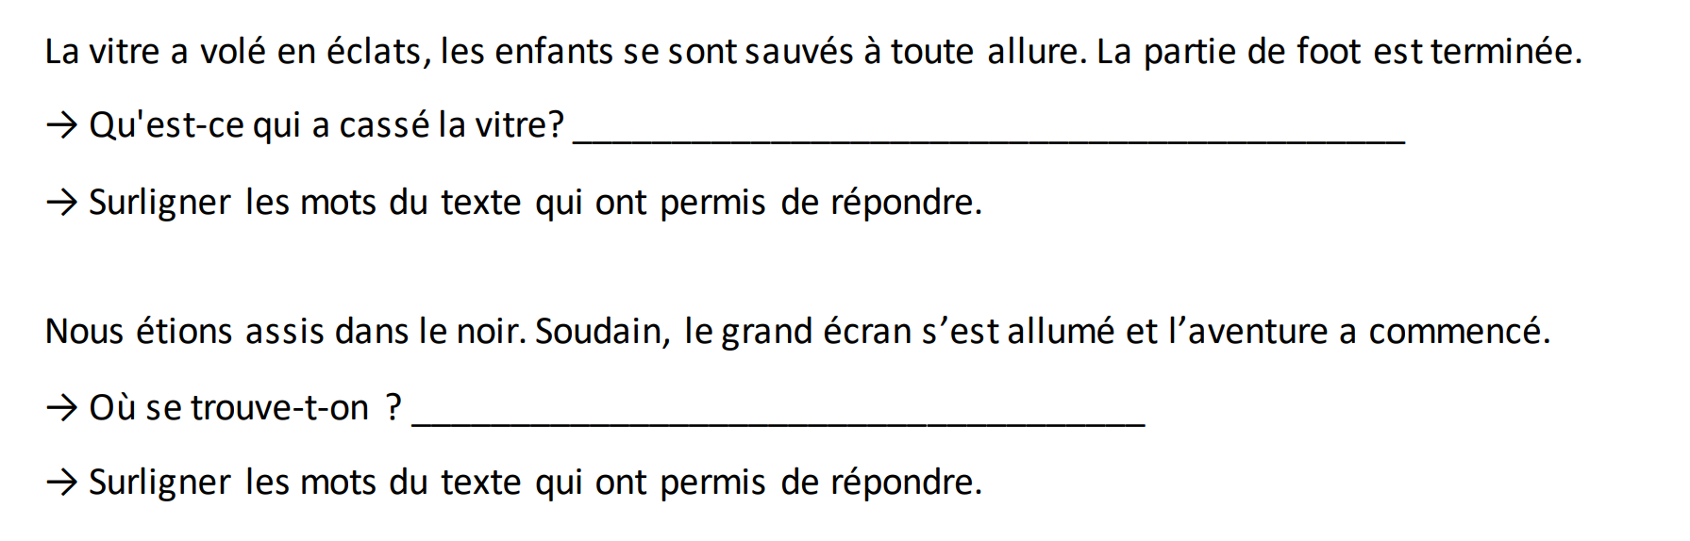

Slide 22
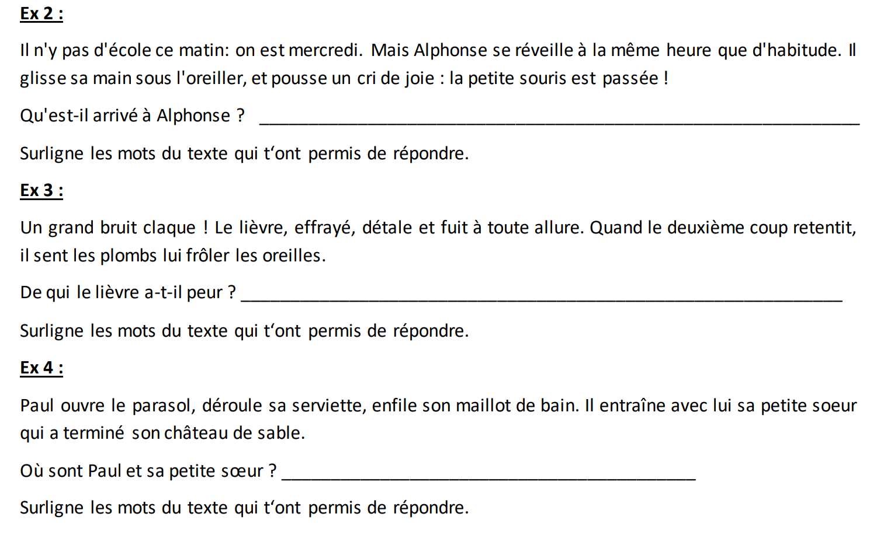

Slide 23
Jour 2

Slide 24
Orthographe

Slide 25
Défi :
Copie les mots des listes affichées dans la classe en te levant le moins de fois possible !

Slide 26
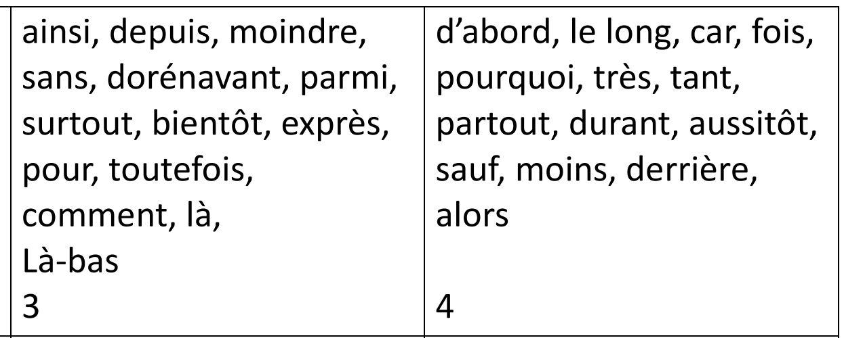
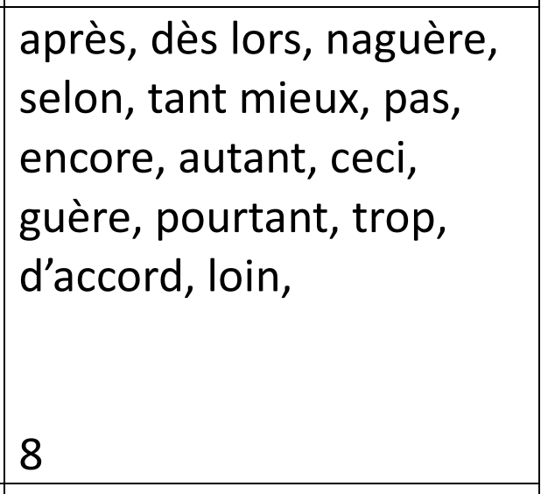
44 mots

Slide 27
Trouve les 5 fautes !
Des alpinistes expérimenté parvenait au sommet le plus élevé et faisaient la traditionnel photo qui fixait dans le temp cet exceptionel moment.

Slide 28
Grammaire

Slide 29
Trouve les groupes dans la phrase :
Entoure le sujet
Souligne le verbe
L’enfant va jouer au fond du jardin.
b. J’avais mal aux dents.
c. Dans la partie interne de la ruche on trouve du miel.
d. Je vais chez ma mamie en voiture.
e. J’aurai un chien à noël.

Slide 30
Conjugue ces verbes au:
-présent
-futur
-imparfait
Chanter
Sonner
Sourire

Slide 31
Numération

Slide 32
Dictée de nombres/nombres de, chiffres de
Blala ici
Notes:
7 685 / 53 678 / 345 904

Slide 33
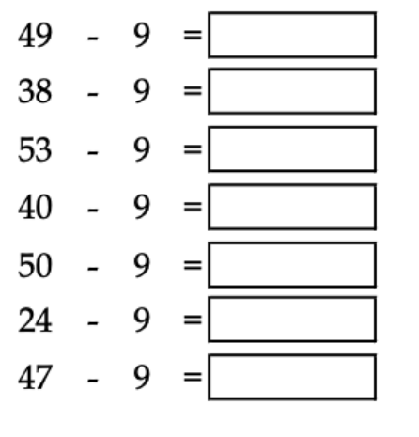
Ajouter 9, enlever 9
Notes:
8 647 / 96 456 / 60 645

Slide 34
Opérations
4786 – 2897 / 8432 – 6785 / 867 x 4 / 658 x 56 / 3452 x 87 / 256 x 783 /
CM2 : 678 : 2
Notes:
8 647 / 96 456 / 60 645

Slide 35
Problèmes

Slide 36
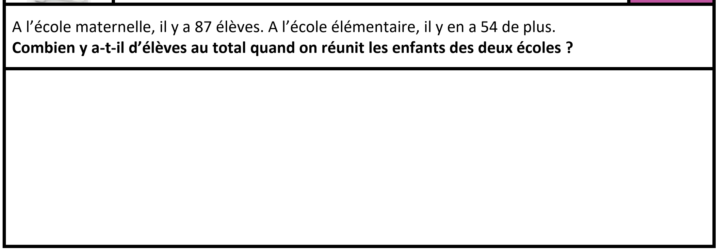
Titre ici
Blala ici

Slide 37
Titre ici
Blala ici

Slide 38
Géométrie

Slide 39
a. Trace un carré DOBY de 7cm de côté. b. Code les angles droits en rouge.
C. Code les sommets en vert d. Trace les diagonales. e. Calcule son périmètre.

Slide 40
Lecture

Slide 41
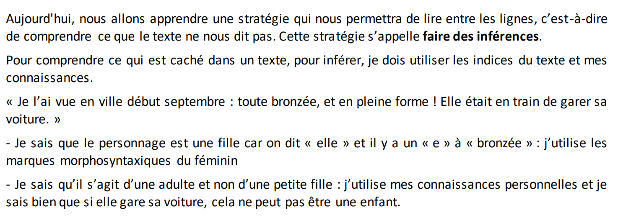

Slide 42
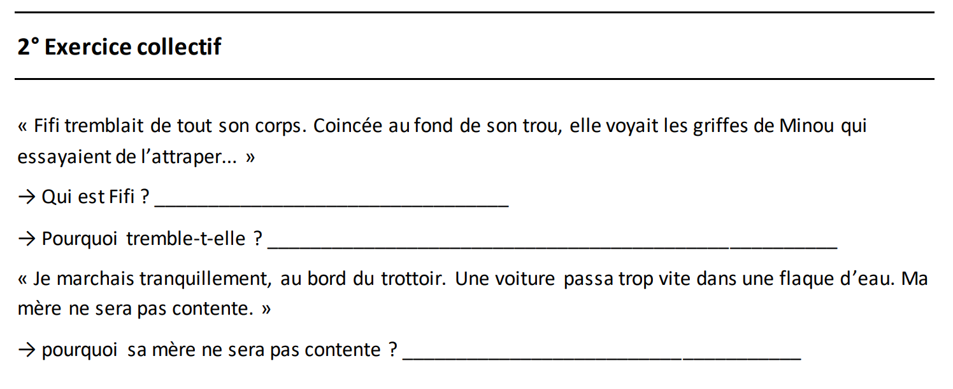

Slide 43
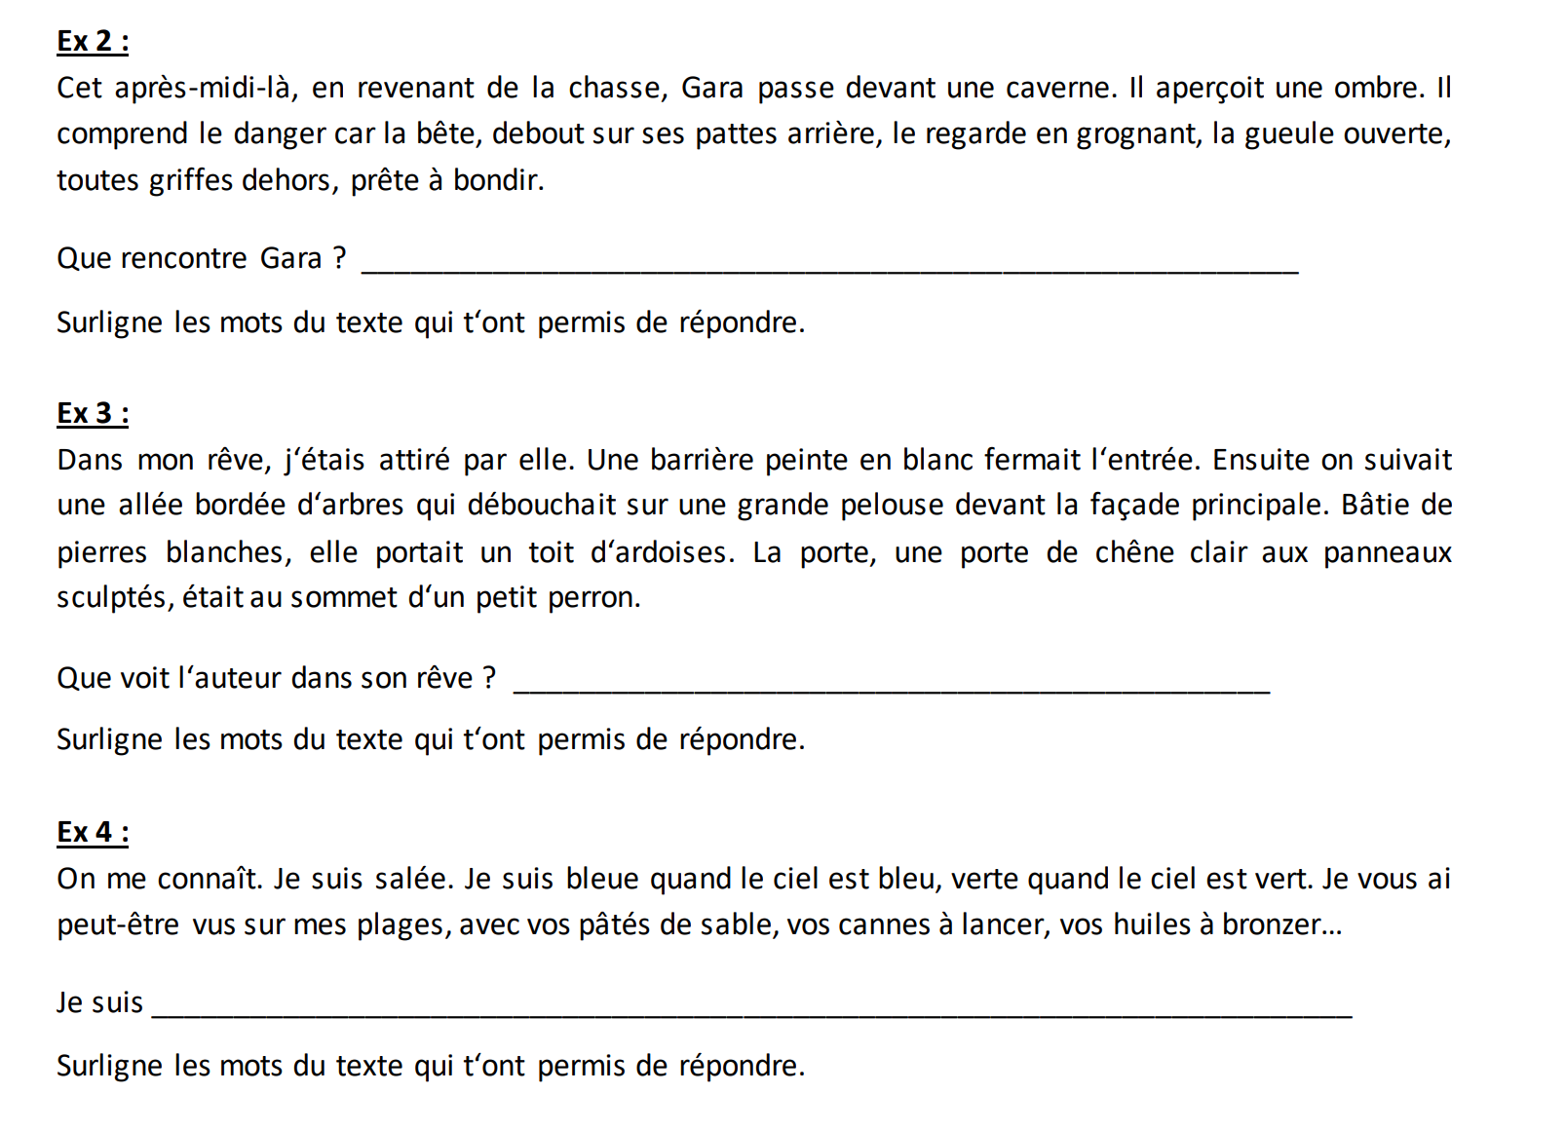

Slide 44
Jour 3

Slide 45
Orthographe

Slide 46
Défi :
Copie les mots des listes affichées dans la classe en te levant le moins de fois possible !

Slide 47
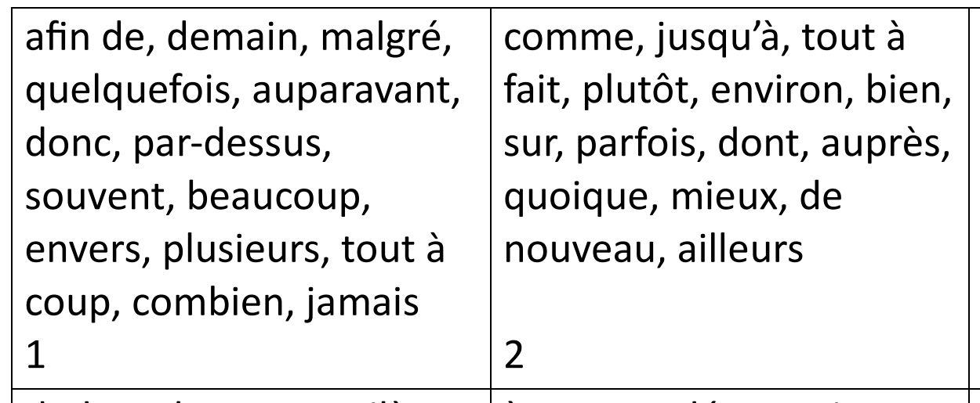
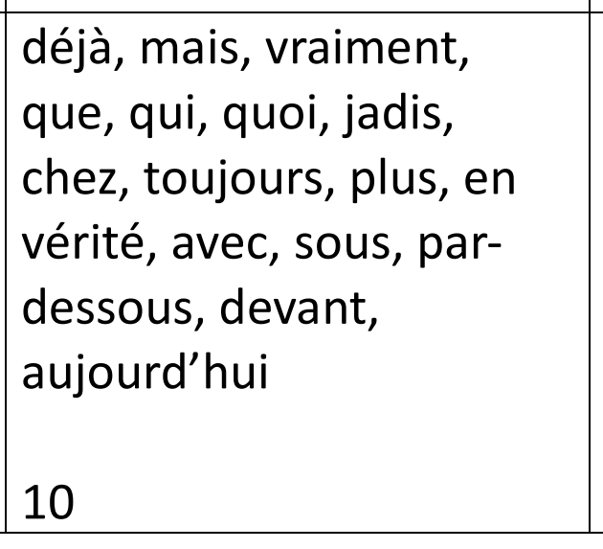
44 mots

Slide 48
Trouve les 5 fautes !
Les hirondelles sont partis depuis longtemps vers des pays chauds et sec. Elle se sont arrêtées pour se reposé. Sont-elles arrivés maintenant ?

Slide 49
Grammaire

Slide 50
Trouve les groupes dans la phrase :
Entoure le sujet
Souligne le verbe
N1
N2
Indique si le complément de phrase est cc de lieu, de temps ou de manière.
Mets les verbes à l’infinitif.
Le chaton joue sous la table.
Les lions sont dans la savane.
Le petit garçon regarde les bateaux.
Dans la classe, un peintre vient.
On ne fait pas de boules de neige à l'école.
Les renards et les loups chassent les poules dans la ferme.

Slide 51
Conjugue ces verbes au:
-présent
-futur
-imparfait
Sentir
Ouvrir
Lire

Slide 52
Numération

Slide 53
Titre ici
Blala ici

Slide 54
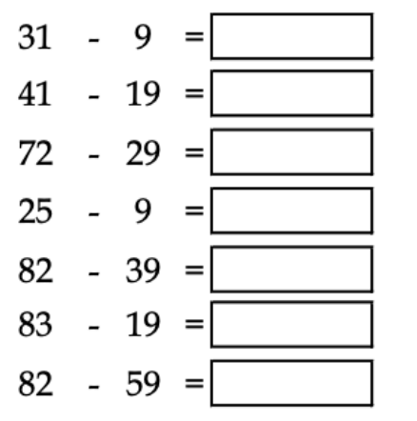
Ajouter 9, enlever 9
Notes:
8 647 / 96 456 / 60 645

Slide 55
Problèmes

Slide 56
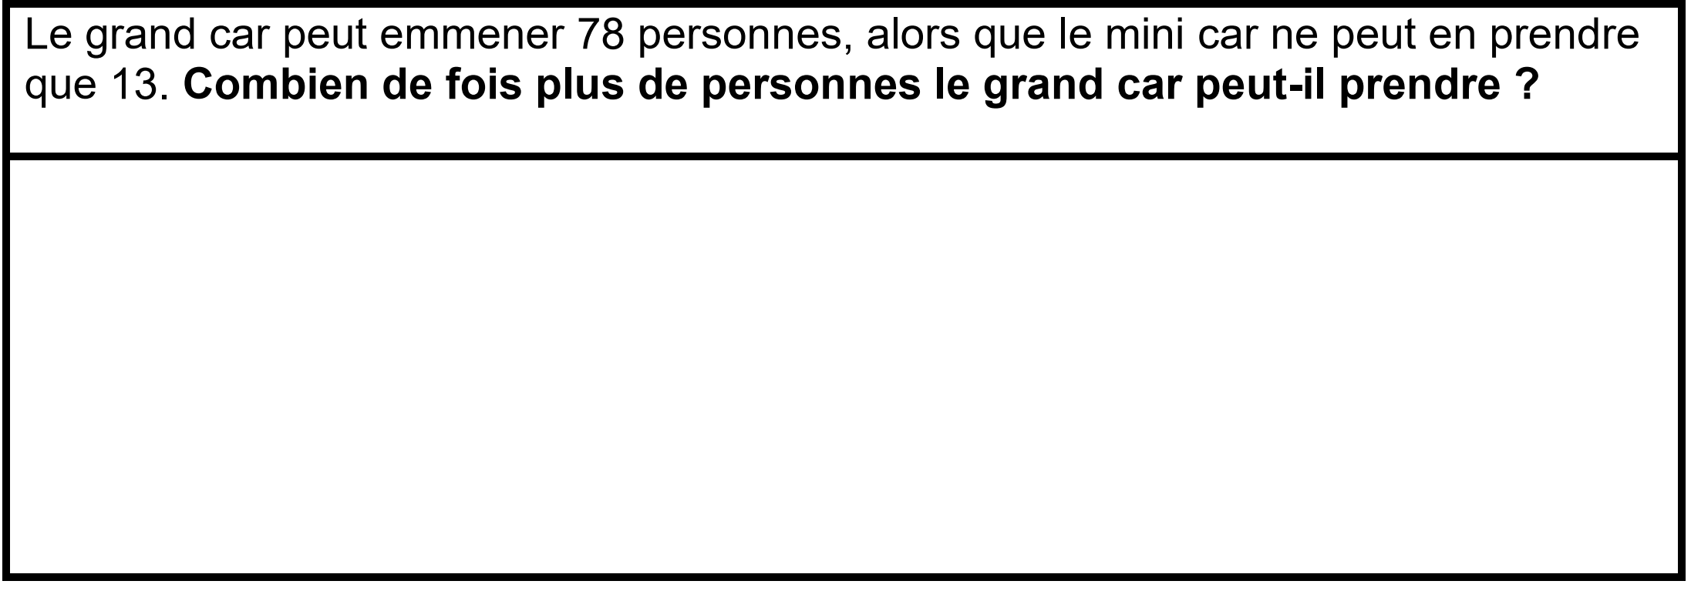
Titre ici
Blala ici

Slide 57
Géométrie

Slide 58
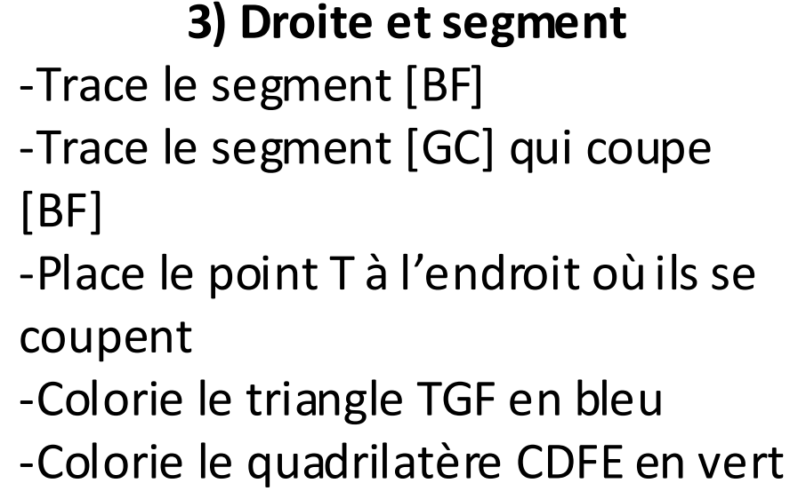

Slide 59
Lecture

Slide 60
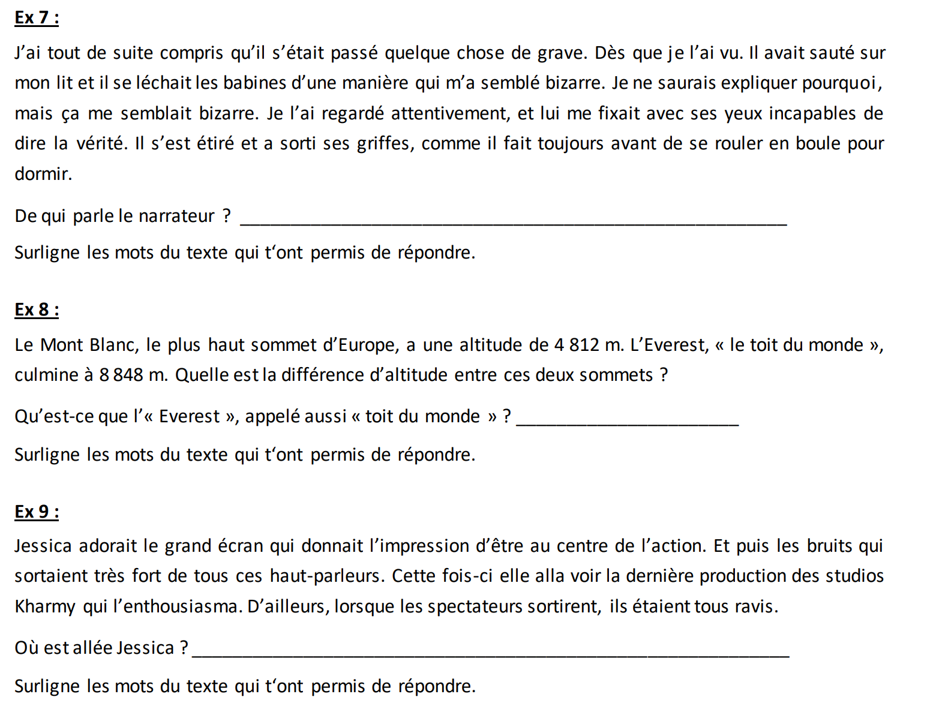

Slide 61
Jour 4

Slide 62
Orthographe

Slide 63
Défi :
Copie les mots des listes affichées dans la classe en te levant le moins de fois possible !

Slide 64
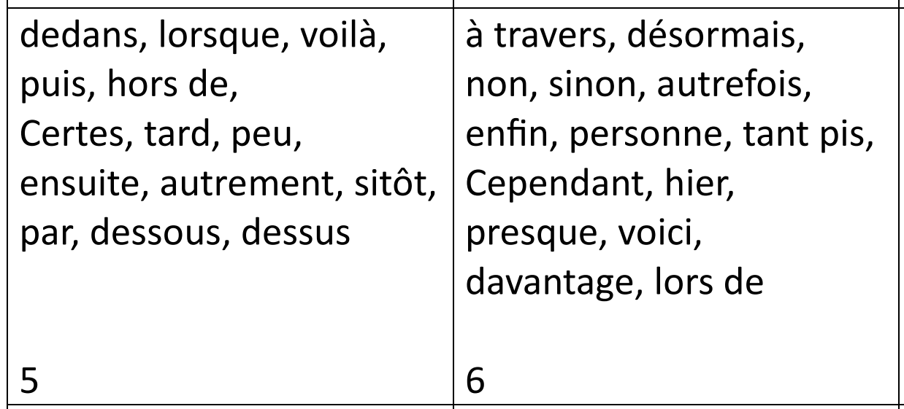
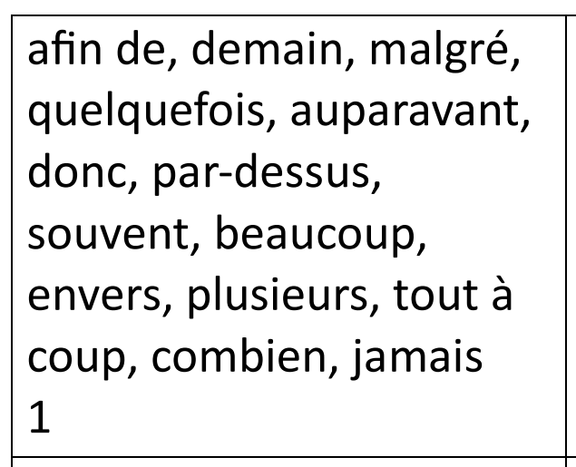
42 mots

Slide 65
Trouve les 5 fautes !
Monsieur Seguin n'avait jamais eu de bonheur avec ses chèvre. Il les perdait toutes de la même façon, un beau matin, elles cassait leur corde, s'en allait dans la montagnes, et là-haut le loup les mangeaient.

Slide 66
Grammaire

Slide 67
Trouve les groupes dans la phrase :
Entoure le sujet
Souligne le verbe
N1
N2
Indique si le complément de phrase est cc de lieu, de temps ou de manière.
Mets les verbes à l’infinitif.
Mon voisin a terminé le travail dans les champs.
Ce matin, le froid rougit mes doigts.
Au musée, je vous montrerai plusieurs tableaux.
Quatre nouveaux élèves viendront à la rentrée.
Tu as eu des patins à roulettes hier.
Grand-mère réussissait les tartes aux fraises.

Slide 68
Numération

Slide 69
Dictée de nombres/nombres de, chiffres de
Blala ici
Notes:
8 647 / 96 456 / 60 645

Slide 70
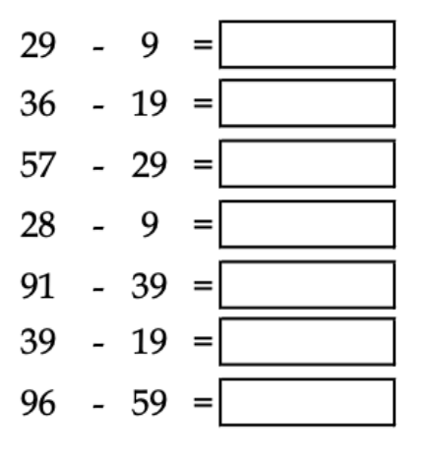
Ajouter 9, enlever 9
Notes:
8 647 / 96 456 / 60 645

Slide 71
Problèmes

Slide 72
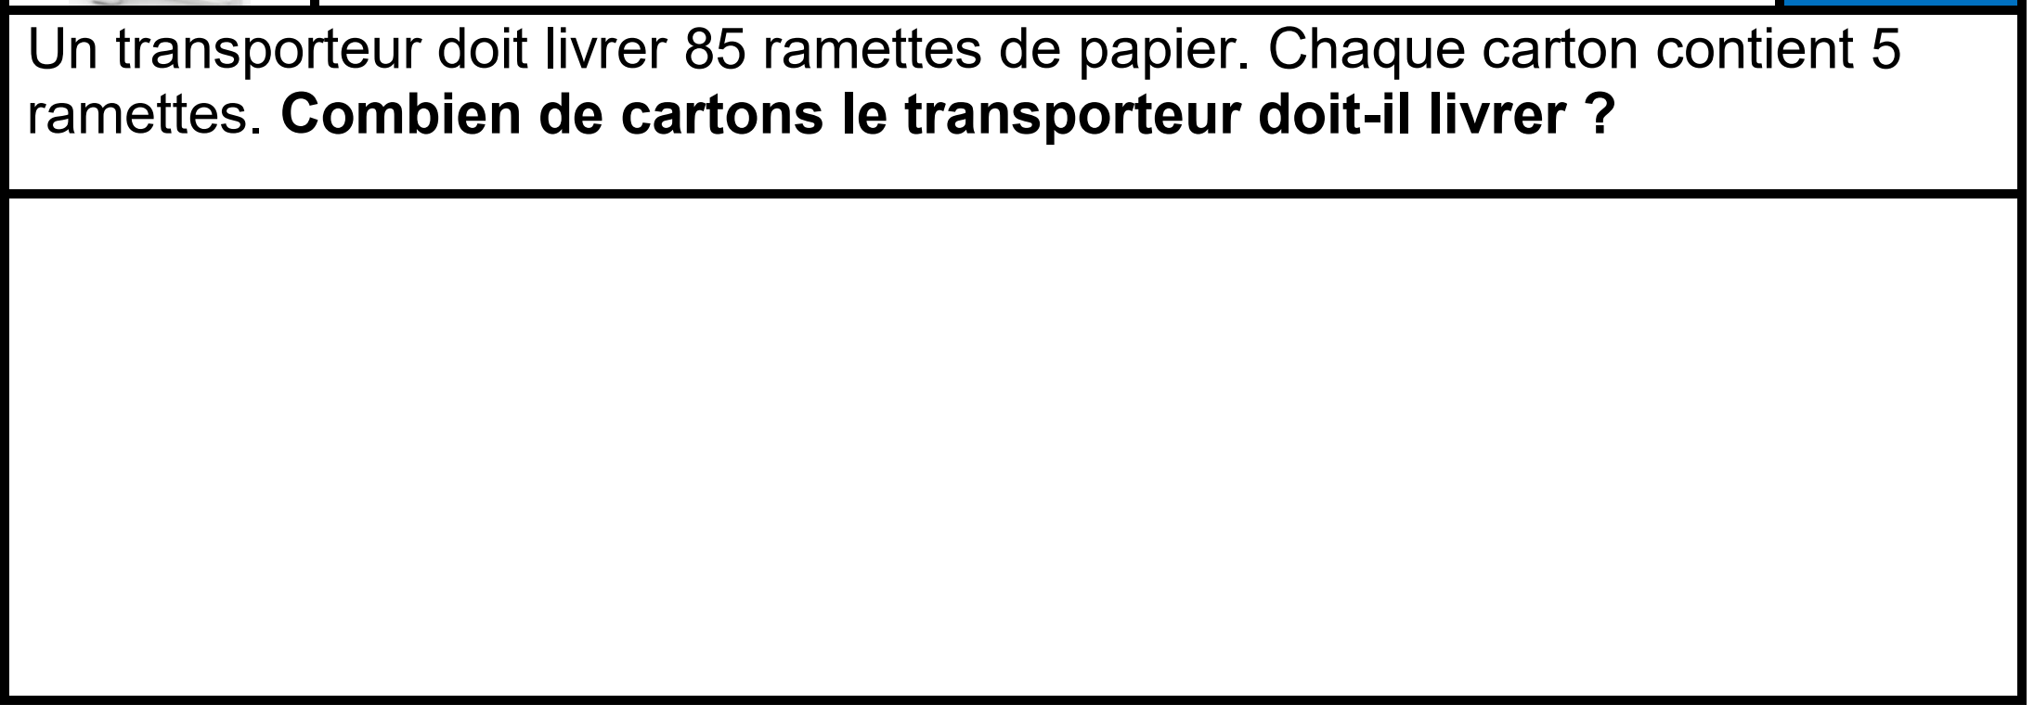
Titre ici
Blala ici

Slide 73
Titre ici
Blala ici

Slide 74
Géométrie

Slide 75
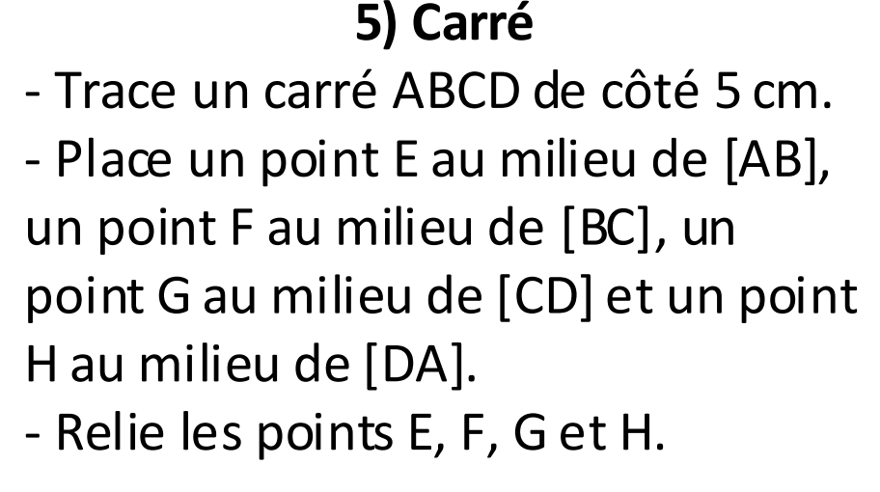

Slide 76
Lecture

Slide 77
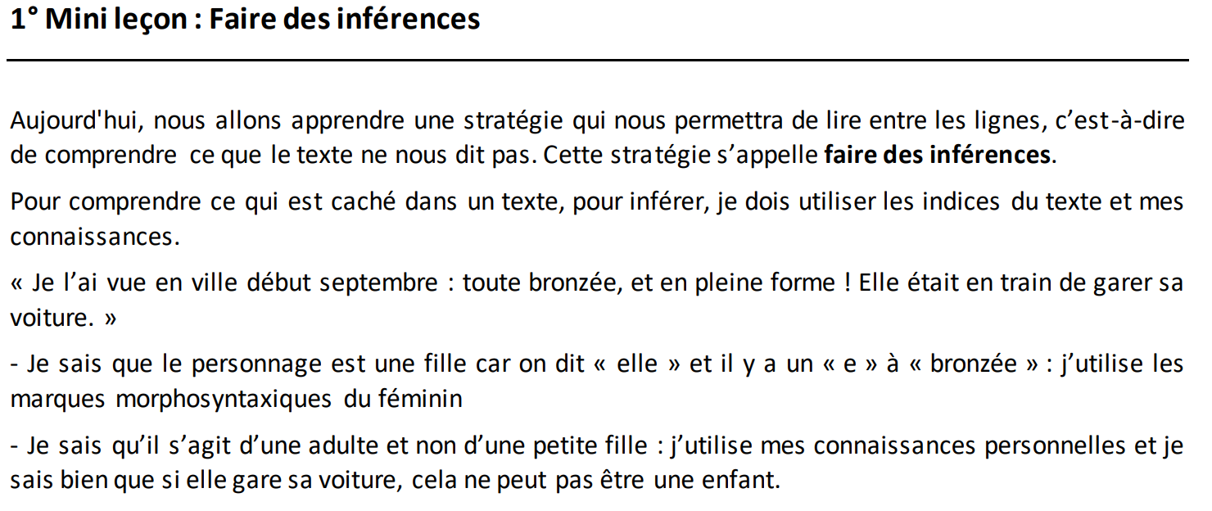

Slide 78
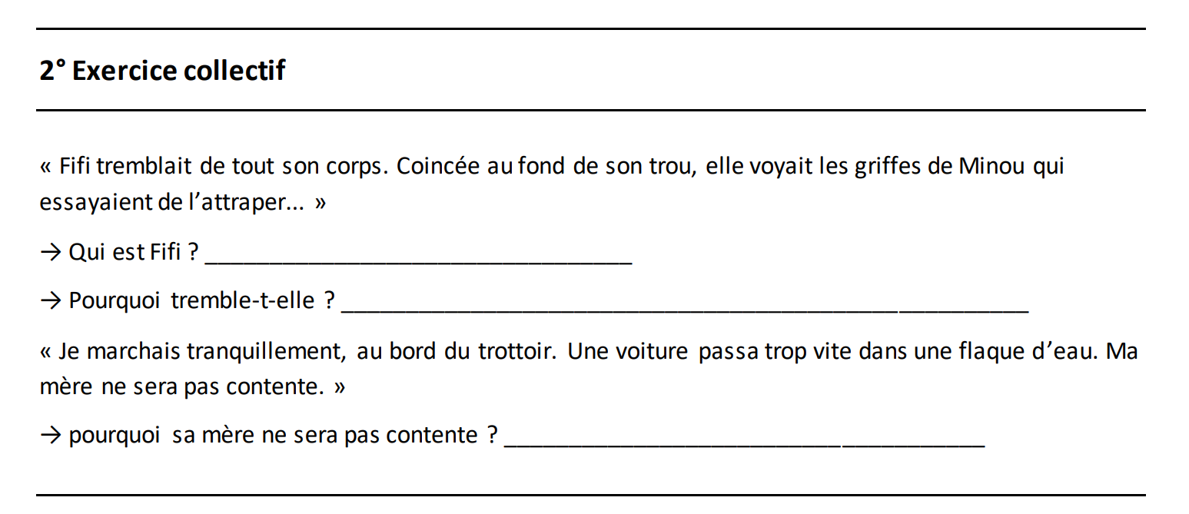

Slide 79
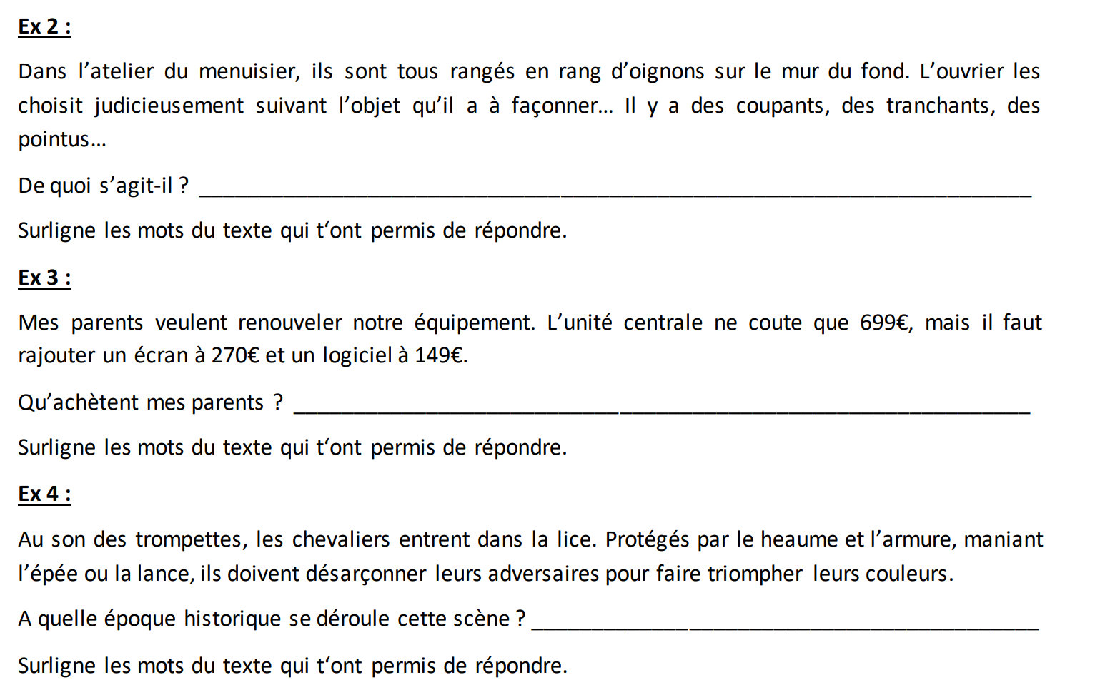

Slide 80
Jour 5

Slide 81
Orthographe

Slide 82
Défi :
Copie les mots des listes affichées dans la classe en te levant le moins de fois possible !

Slide 83
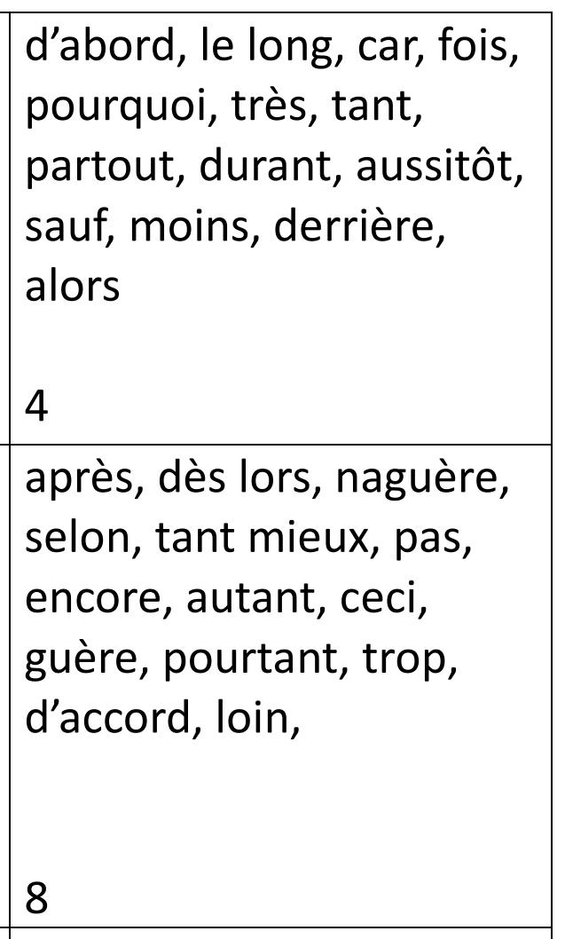
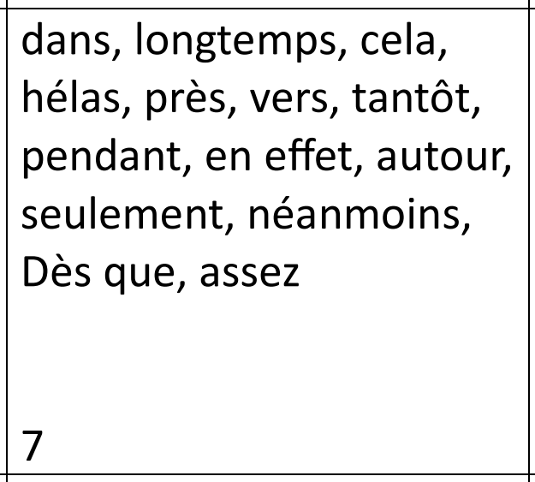
42 mots

Slide 84
Trouve les 5 fautes !
Chaque jour, je descend l'escalier pour ramassé les journau déposés par le facteur devant la porte. Aujourd'ui, je mets les publicité dans la boîte aux lettres de la voisine.

Slide 85
Grammaire

Slide 86
Trouve les groupes dans la phrase :
Entoure le sujet
Souligne le verbe
N1
N2
Indique si le complément de phrase est cc de lieu, de temps ou de manière.
Mets les verbes à l’infinitif.
Cette année, Sophie et son frère sont allés au cinéma.
Les enfants qui ont oublié leurs chaussons.
Les élèves traçaient des figures géométriques.
La maîtresse nous racontera un conte merveilleux à la rentrée.
Demain, les élèves joueront aux échecs.
Tous les élèves détestent monsieur Dupont.

Slide 87
Conjugue ces verbes au:
-présent
-futur
-imparfait
Etre
Avoir
aller

Slide 88
Numération

Slide 89
Dictée de nombres/nombres de, chiffres de
Blala ici
Notes:
8 647 / 96 456 / 60 645

Slide 90
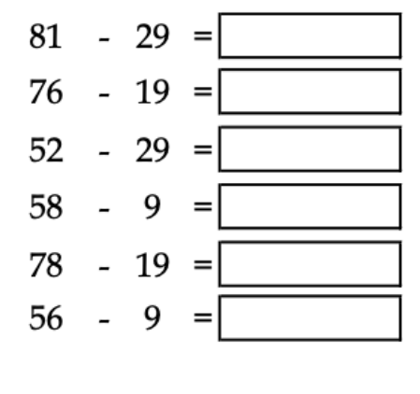
Ajouter 9, enlever 9
Notes:
8 647 / 96 456 / 60 645

Slide 91
Problèmes

Slide 92
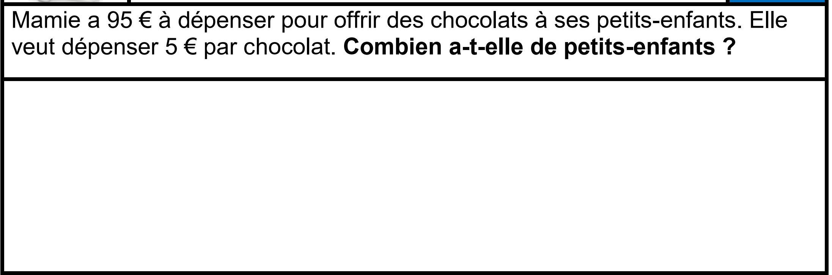
Titre ici
Blala ici

Slide 93
Titre ici
Blala ici

Slide 94
Géométrie

Slide 95
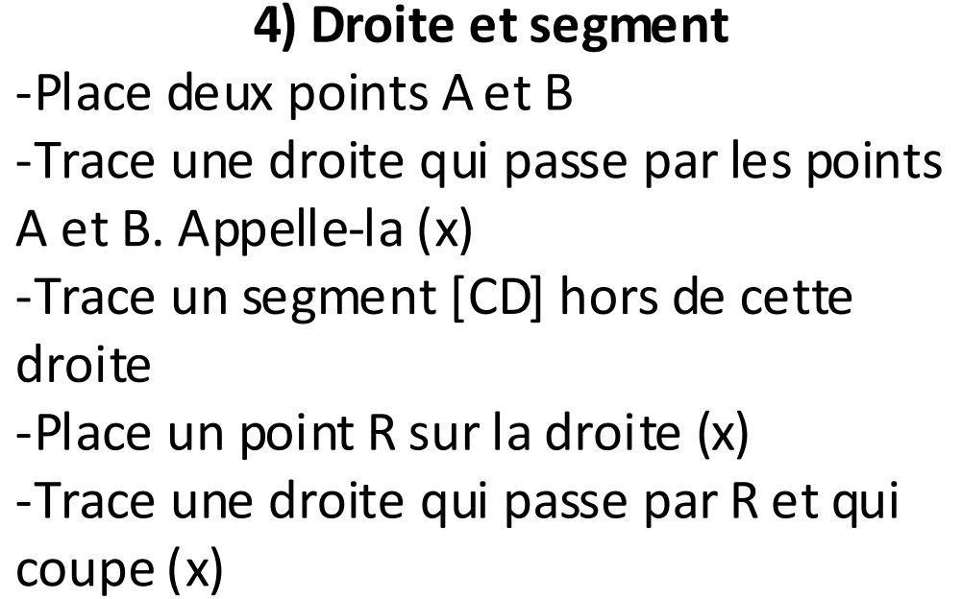

Slide 96
Lecture

Slide 97
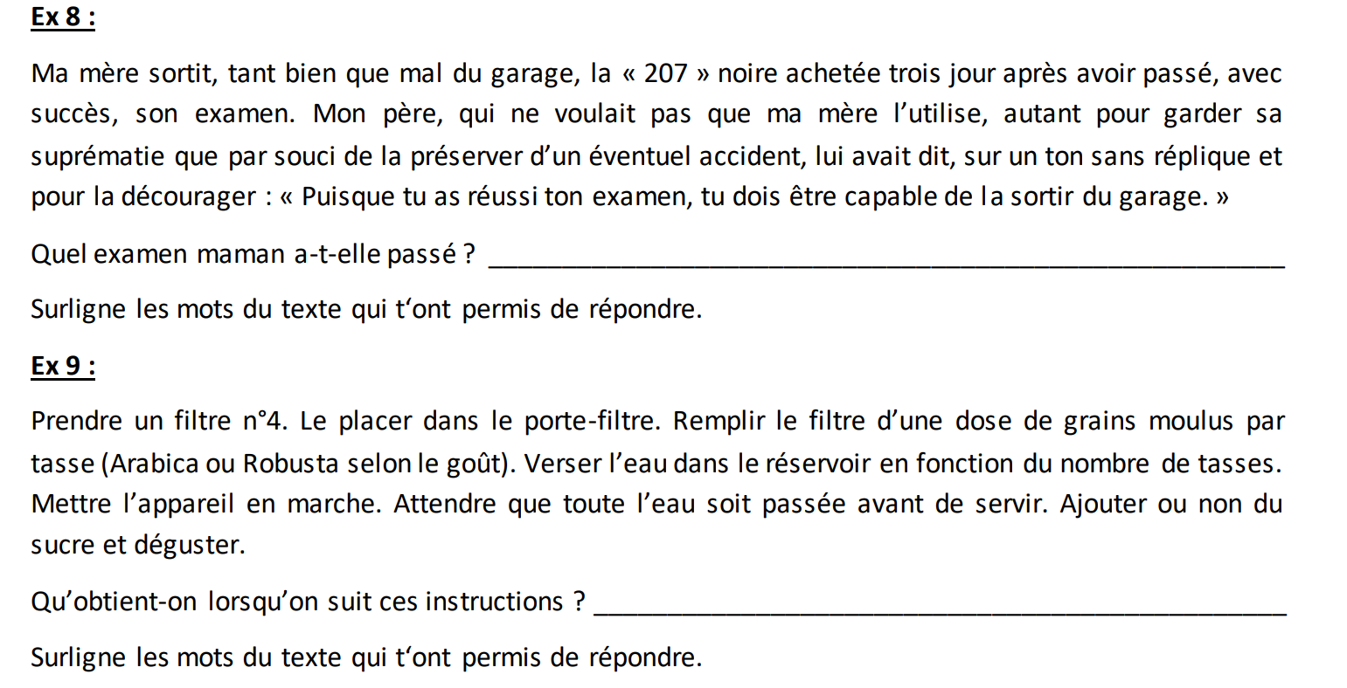

Slide 98
